Slide 1






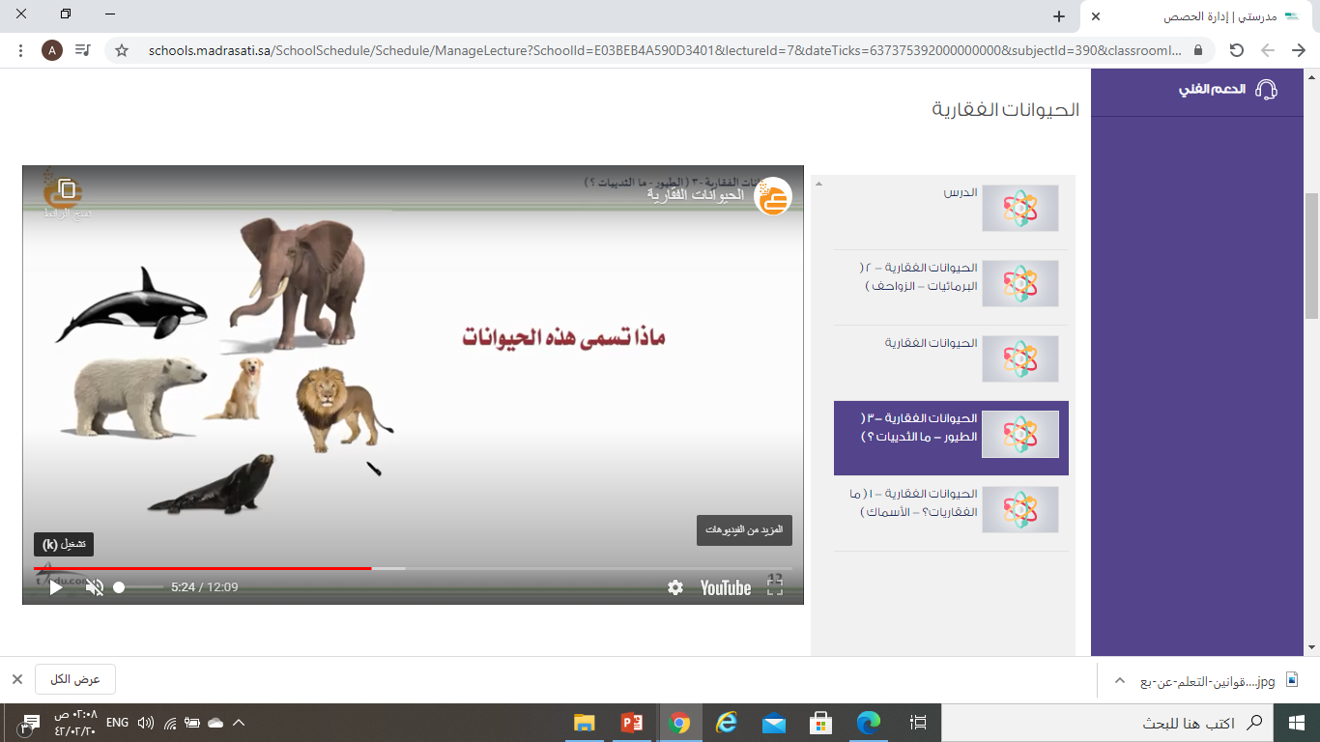
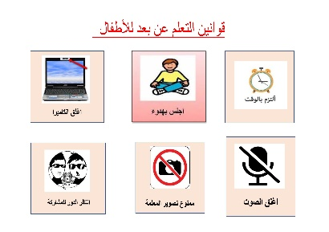


الثلاثاء
1442/2/26هـ
الأولى
علوم
اليوم :
التاريخ:
الحصة:
المادة:
الاستراتيجيات
بسم الله الرحمن الرحيم
الموضوع :
العصف
الذهني
تابع
أنواع الحيوانات
قراءة
الصور
النقاش
والحوار

Slide 2
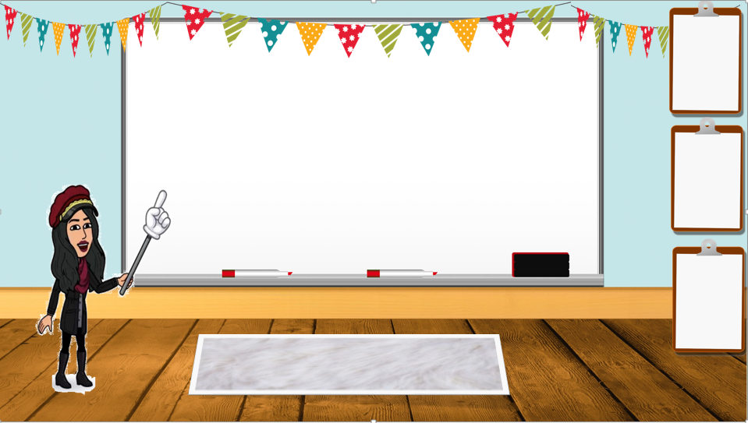
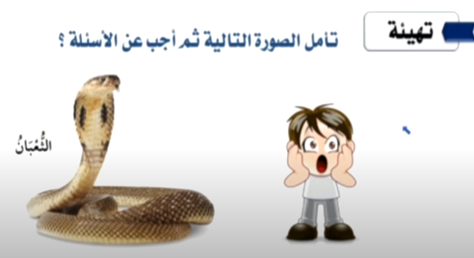
الأهداف
تلاحظ
أنواعاً
مختلفة من
الحيوانات
تصف
كلاً من
الزواحف
والبرمائيات

Slide 3
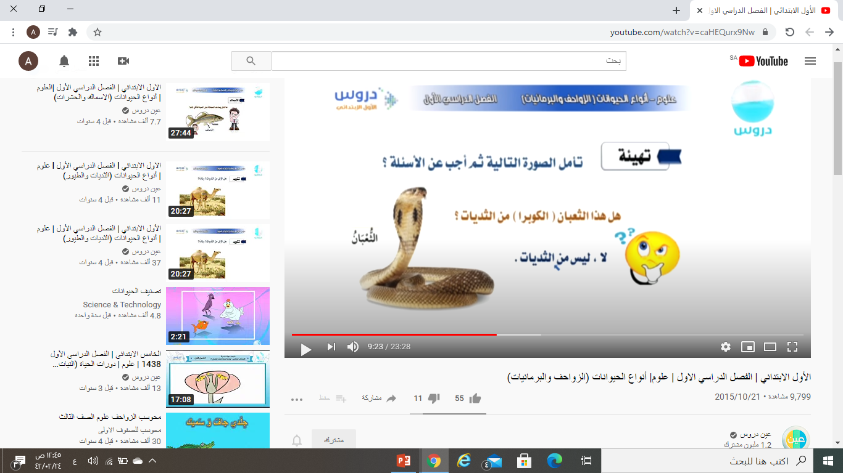
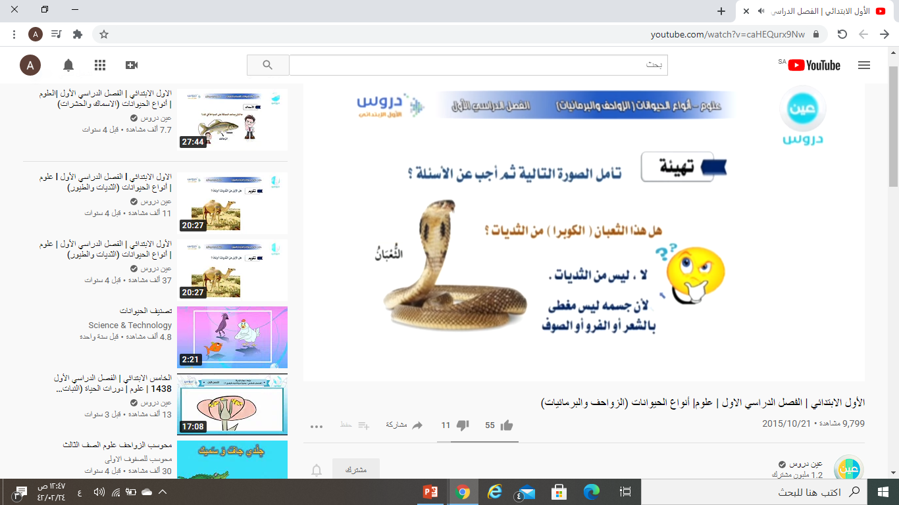
قراءة
الصورة
الثعبان
الزواحف

Slide 4
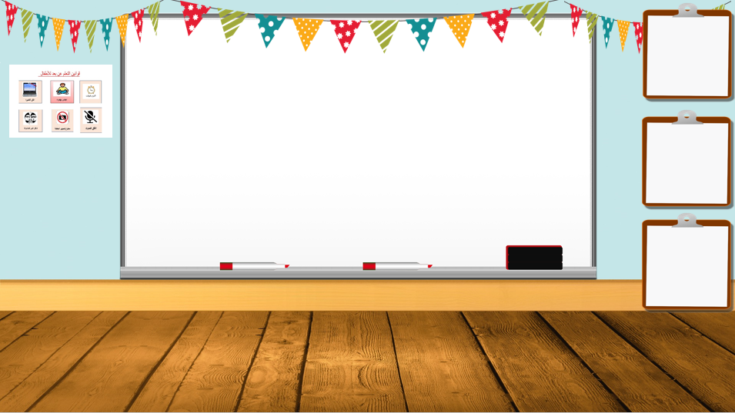
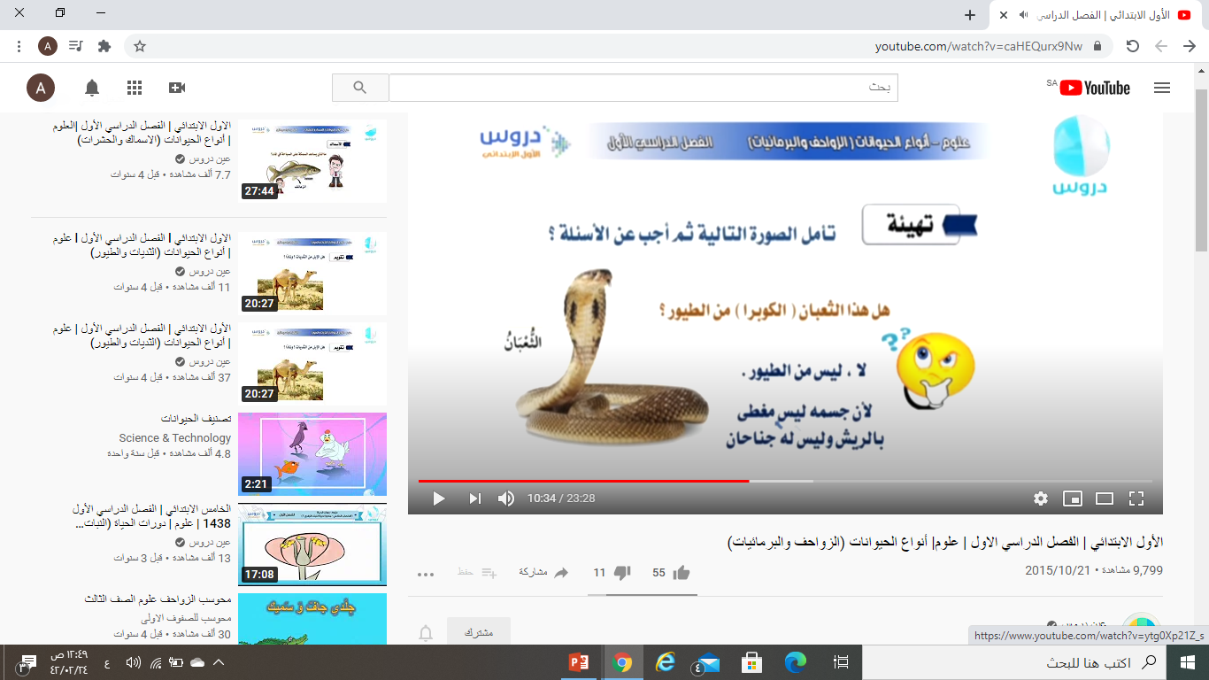
قراءة
الصورة
الثعبان
الزواحف

Slide 5
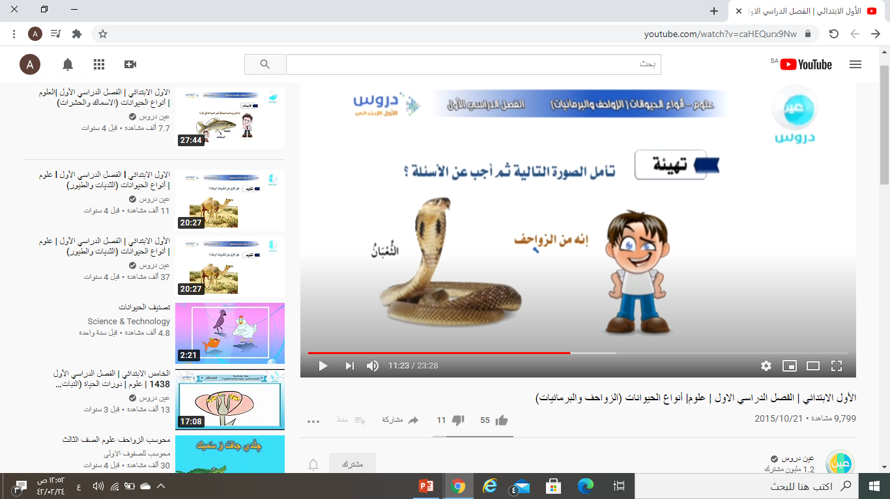
قراءة
الصورة
الثعبان
الزواحف

Slide 6
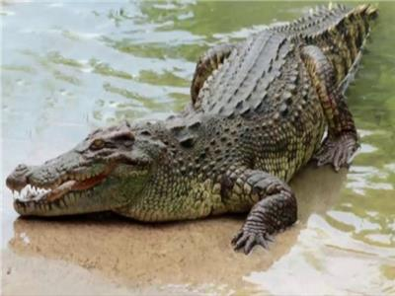
قراءة
الصورة
التمساح
تمساح
الزواحف

Slide 7
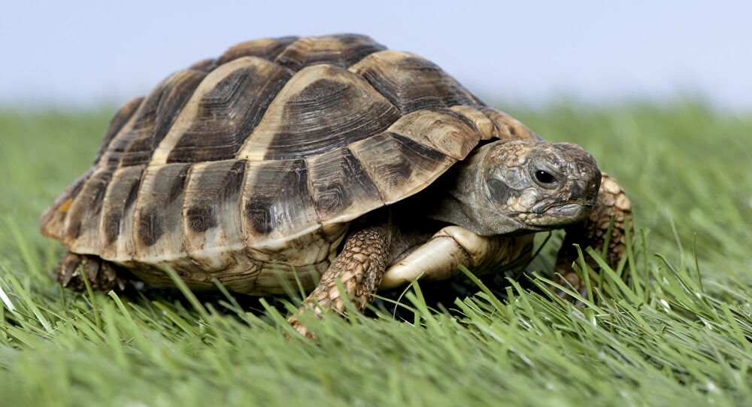
قراءة
الصورة
السلحفاة
سلحفاة
الزواحف

Slide 8
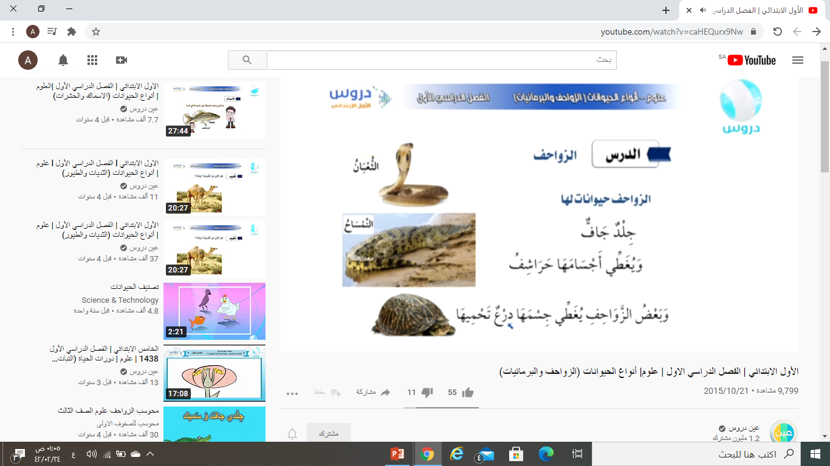
قراءة
الصور
الثعبان
الزواحف

Slide 9
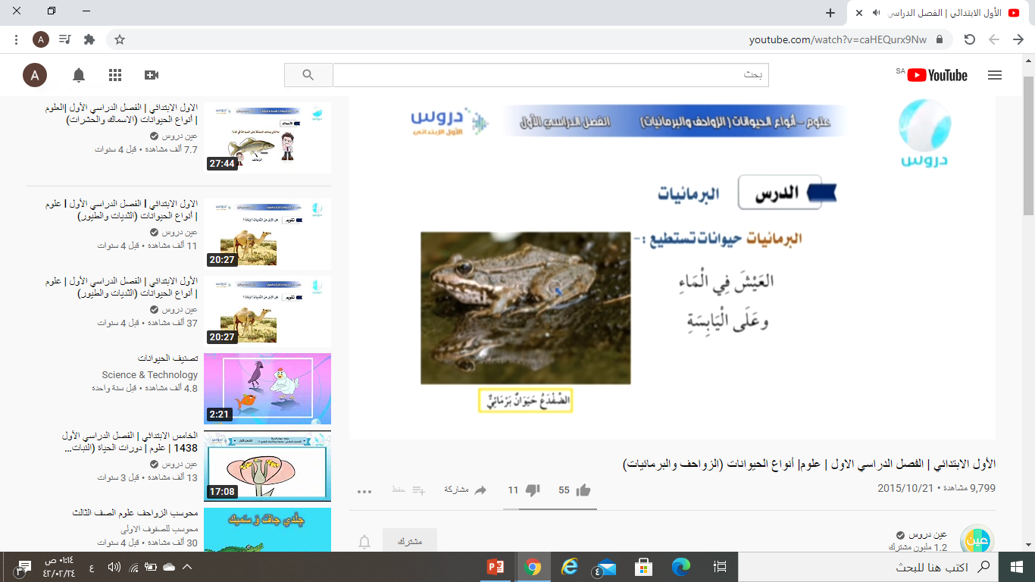
قراءة
الصورة
الضفدع
البرمائيات

Slide 10
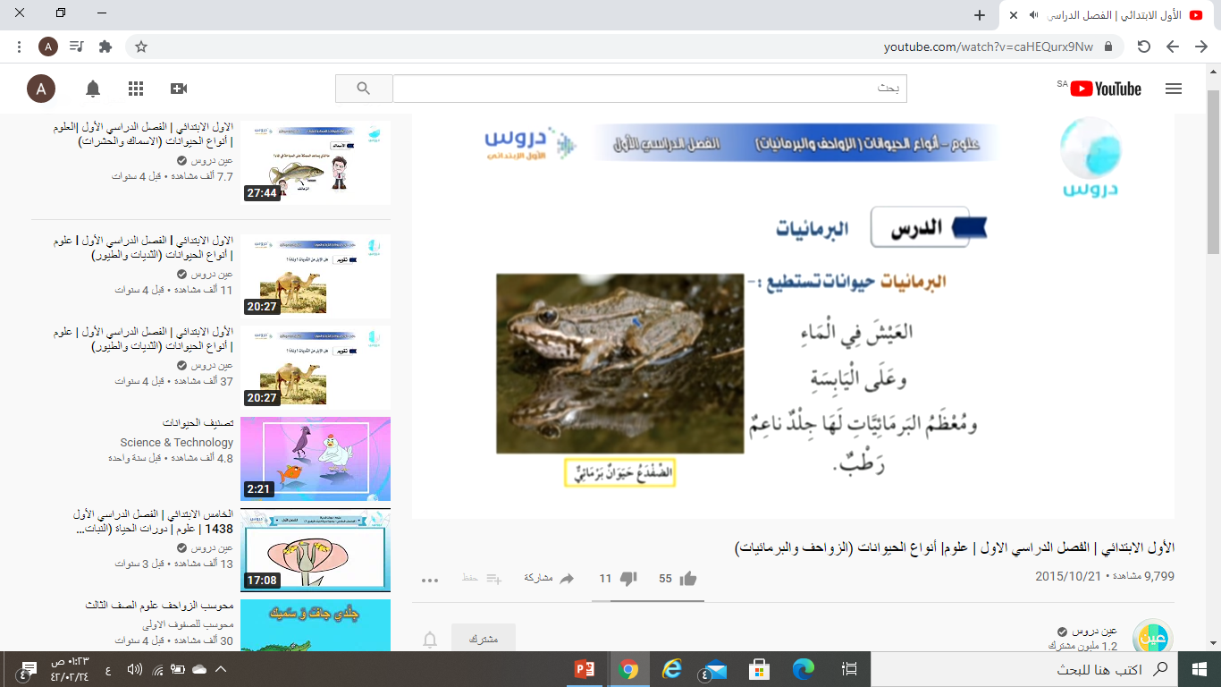
قراءة
الصورة
الضفدع
البرمائيات

Slide 11
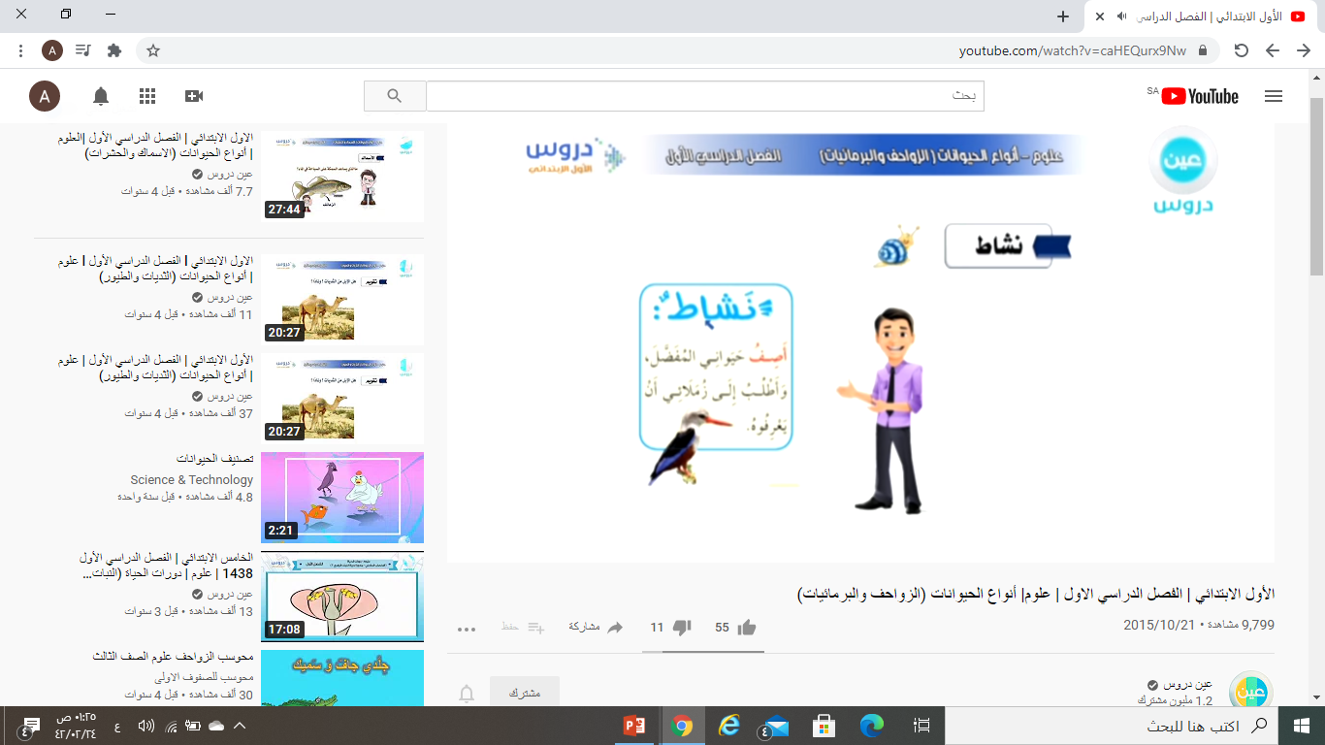


استراتيجية
العصف الذهني
قل
ما
ارسمه ؟

Slide 12
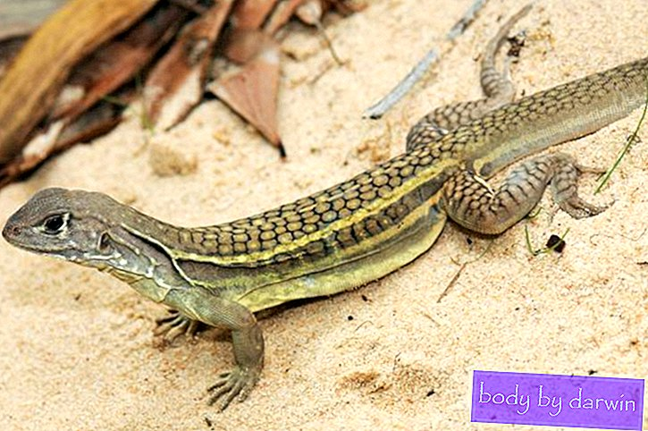
تقويم
الزواحف
تُعد هذه السحلية من .............
البرمائيات

Slide 13
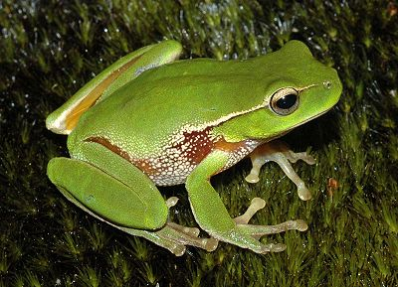
تقويم
الزواحف
يُعد هذا الضفدع من .........
البرمائيات

Slide 14
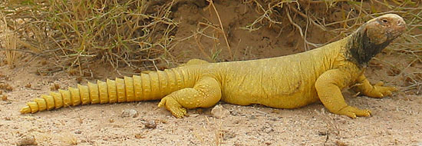
تقويم
الزواحف
هذا الضب من ...........
البرمائيات

Slide 15
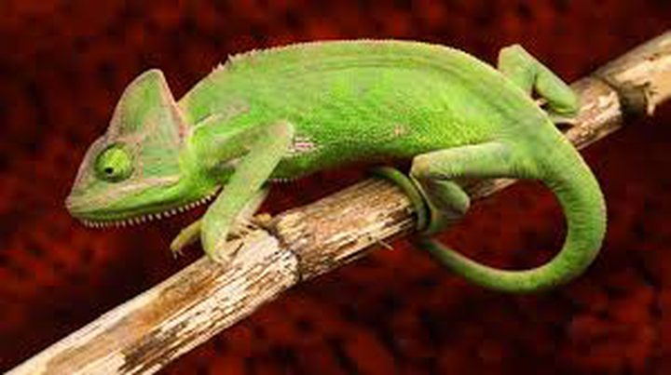
تقويم
الزواحف
هذه الحرباء من .........
البرمائيات

Slide 16
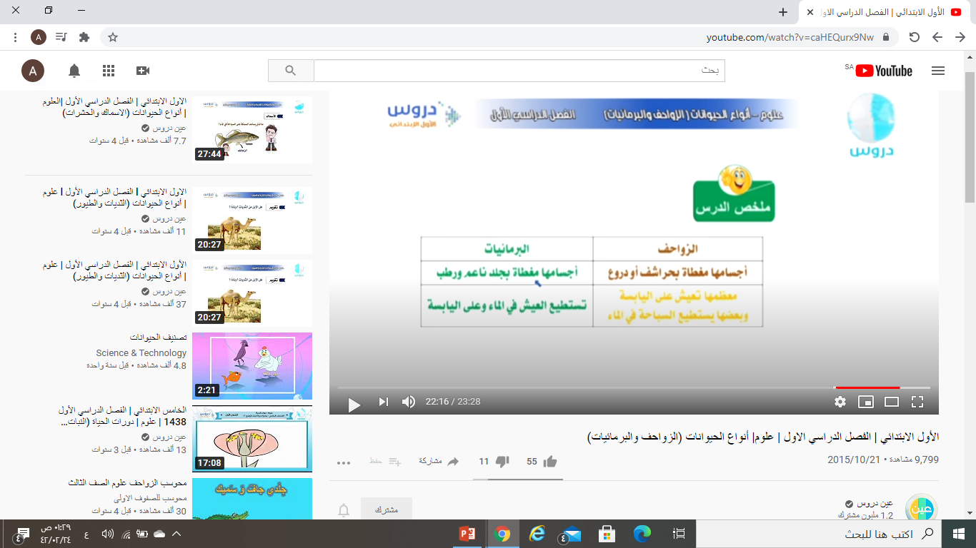
مقارنة
البرمائيات
الزواحف

Slide 17
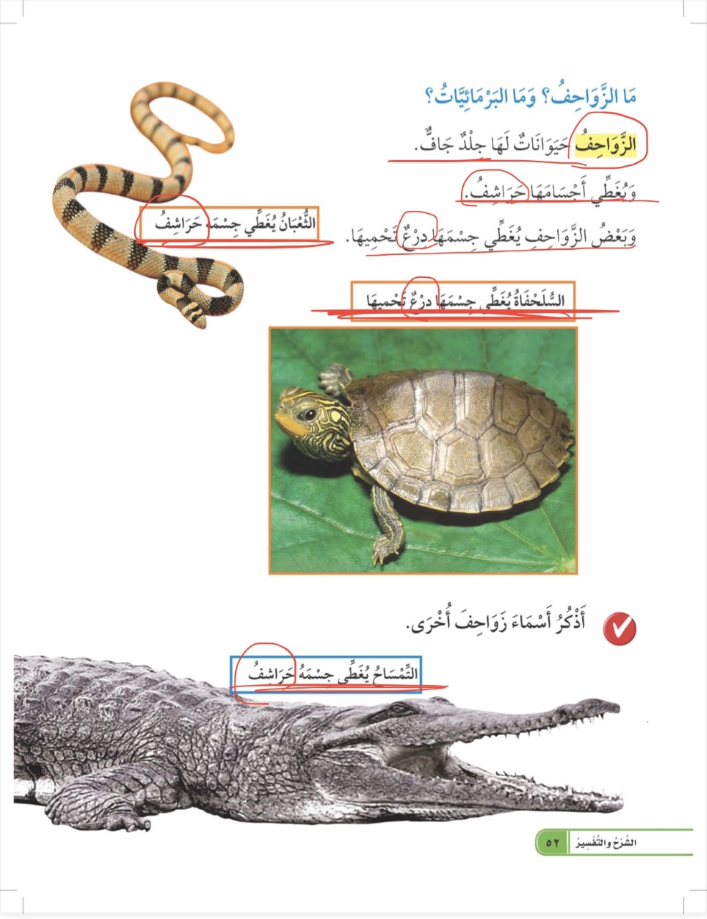
كتاب
الطالب

Slide 18
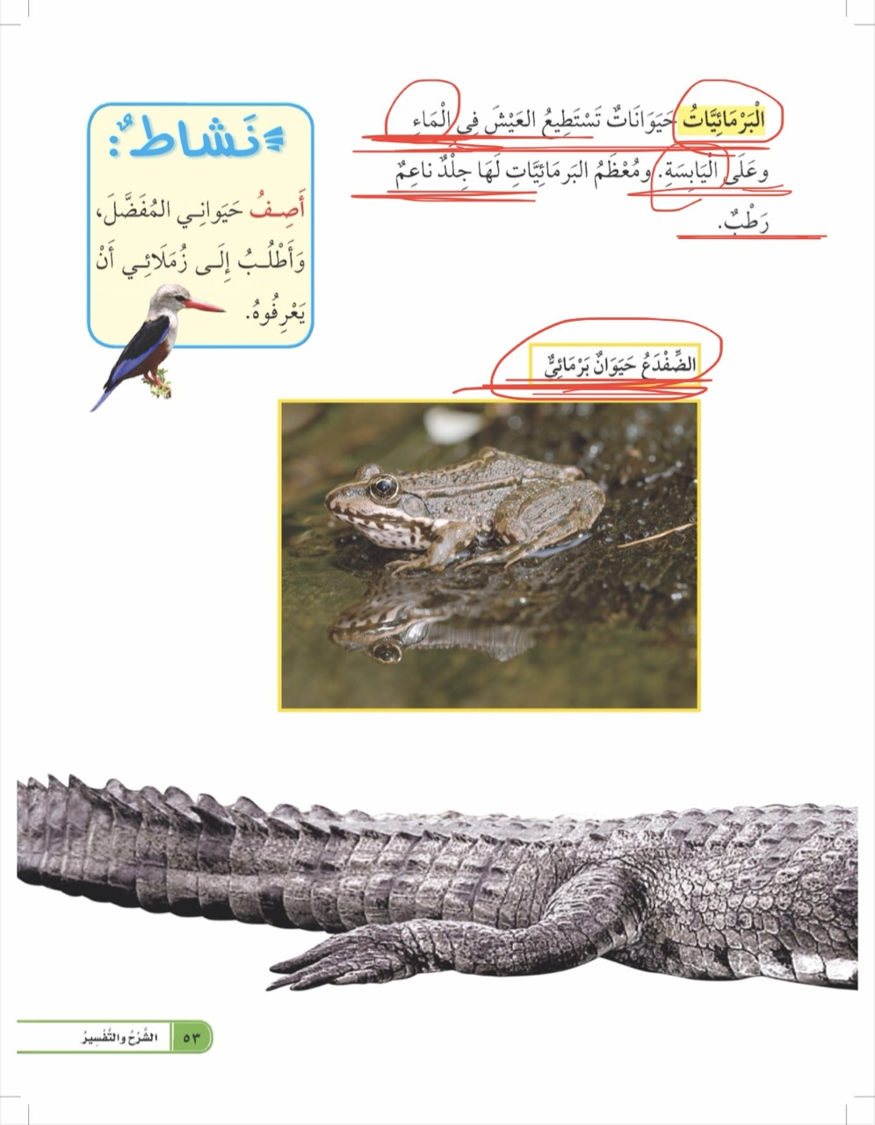
كتاب
الطالب

Slide 19

نهاية
الحصة
سبحانك اللهم وبحمدك أشهد أن لا إله إلا أنت أستغفرك وأتوب إليك

